Slide 1



CHỦ ĐỀ 8.
ĐA DẠNG THẾ GIỚI SỐNG
BÀI 24: ĐA DẠNG SINH HỌC
Thời gian thực hiện: 2 tiết
Notes:
1

Slide 2



KHỞI ĐỘNG
ĐẤU TRÍ
Luật chơi:
Lớp chia làm 4 đội chơi ứng với 4 nhóm
Các đội sẽ bốc thăm để tìm ra thứ tự trả lời
Sau khi đưa ra câu hỏi mỗi đội sẽ đưa ra một đáp án, lần lượt và liên tục theo vòng
Nếu đến lượt mà sau 5s không trả lời được là bị loại

Slide 3

BÀI 24: ĐA DẠNG SINH HỌC
Trong bài học này chúng ta cần tìm hiểu những vấn đề gì?

Slide 4
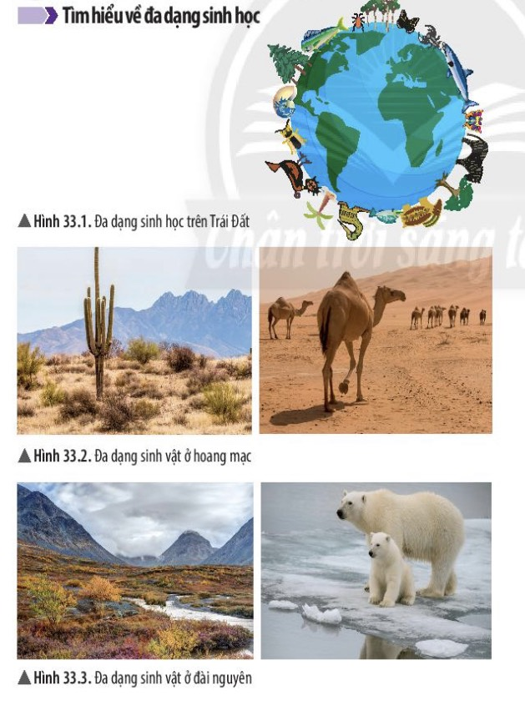
BÀI 24: ĐA DẠNG SINH HỌC
I. Đa dạng sinh học là gì?
PHIẾU HỌC TẬP
1. Đa dạng sinh học được thể hiện rõ nhất ở đặ điểm nào?
2. Nhận xét sự đa dạng sinh học được tìm hiểu ở 4 môi trường: hoang mạc, đại dương, rừng mưa nhiệt đới, bắc cực
3. Tại sao có khu vực có sự đa dạng sinh học cao nhưng lại có khu vực có sự đa dạng sinh học thấp?.

Slide 5
I. Đa dạng sinh học là gì?
BÀI 24: ĐA DẠNG SINH HỌC
- Đa đạng sinh học được thể hiện rõ nét nhất ở:
+ số lượng loài động vật.
+ số lượng cá thể mỗi loài
+ môi trường sống
- Môi trường đại dương, rừng mưa nhiệt đới đa dạng sinh học cao vì môi trường sống thuận lợi…
- Môi trường hoang mạc, bắc cực đa dạng sinh học thấp vì môi trường sống khắc nghiệt, chỉ những loài có khả năng thích nghi cao với điều kiện khí hậu khắc nghiệt mới tồn tại được.

Slide 6
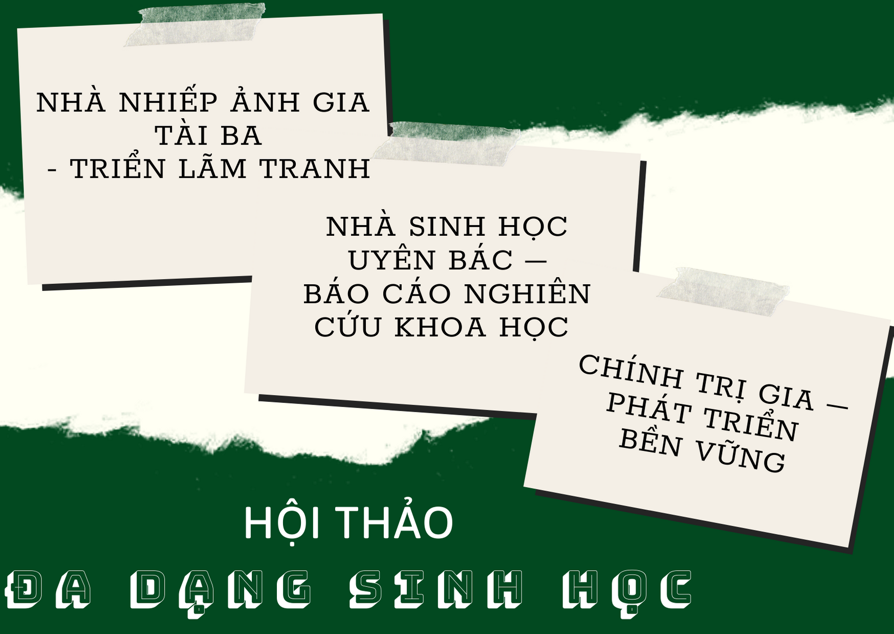
II. Vai trò của đa đạng sinh hoc. Vì sao cần bảo tồn đa dạng sinh học?
A
B
C

Slide 7
Hội thảo “ĐA DẠNG SINH HỌC”
Quy trình hội thảo:
+ Học sinh trong 1 nhóm tự đánh số từ 1 đến 3. Nếu thừa HS thì đánh số lại từ 1.
+ Học sinh có số giống nhau sẽ tập hợp thành nhóm mới (nhóm 1, 2, 3).
+ Mỗi nhóm về vị trí 1 sản phẩm: Nhóm 1 về vị trí sản phẩm A, Nhóm 2 về vị trí sản phẩm B, Nhóm 3 về vị trí sản phẩm C.
+ Thành viên của nhóm có sản phẩm thuyết trình về sản phẩm nhóm mình.
+ Sau 5 phút, các nhóm mới dịch chuyển vị trí theo vòng tròn: nhóm 1 đến vị trí sản phẩm B, nhóm 2 đến vị trí sản phẩm C, … Thành viên của nhóm có sản phẩm thuyết trình về sản phẩm nhóm mình.

Slide 8
Đối với tự nhiên:
+ Giúp duy trì và ổn định sự sống trên trái đất, các loài đều có mối quan hệ qua lại, khăng khít, hỗ trợ hay khống chế lấn nhau.
Đối với con người:
+ Đảm bảo phát triển bền vững của con người thông qua việc cung cấp ổn định nguồn nước, lương thực, thực phẩm; tạo môi trường sống thuận lợi cho con người.
+ Giúp con người thích ứng với biến đổi khí hậu.
+ …

Slide 9
* Nguyên nhân gây suy giảm đa dạng sinh học:
Yếu tố tự nhiên: thiên tai: cháy rừng, sóng thần, lũ lụt ….
Yếu tố con người: khai thác bừa bãi, phá hoại môi trường …
* Hậu quả suy giảm đa dạng sinh học:
Đối với con người: suy giảm nguồn lợi cung cấp cho con người.
Tác hại về khí hậu, môi trường sống…
* Biện pháp bảo vệ đa dạng sinh học:
- Bảo vệ và trồng rừng.
- Nghiêm cấm các hành vi khai thác, mua bán, tiêu thụ sản phẩm từ các loài động, thực vật quý hiếm.
- Xây dựng các hệ thống khu bảo tồn.
- Tuyên tuyền mọi người cùng thực hiện.
…

Slide 10
TỔNG KẾT ĐA DẠNG SINH HỌC
Đa dạng sinh học
Đặc điểm đặc trưng
Vai trò
Nguyên nhân suy giảm và hậu quả
Biện pháp bảo vệ

Slide 11

TỔNG KẾT
Tổng kết
Tổng kết lại kiến thức về đa dạng sinh học
Định hướng
Định hướng học sinh tới lối sống tích cực, lành mạnh
Thu hồi ý kiến
Kỹ thuật “3 lần 3”
3 điều hài lòng nhất
3 điều góp ý
3 ý kiến thắc mắc

Slide 12
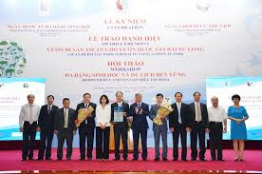

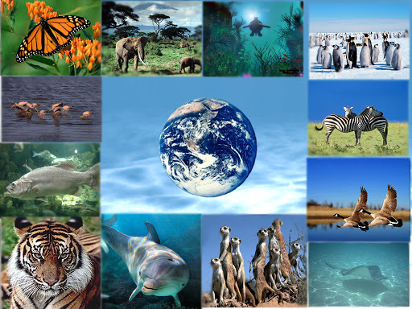
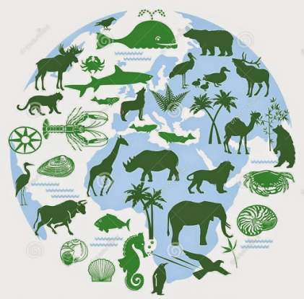
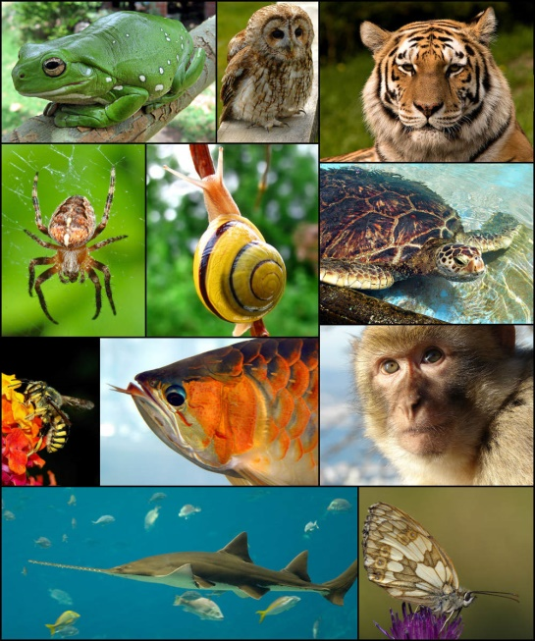

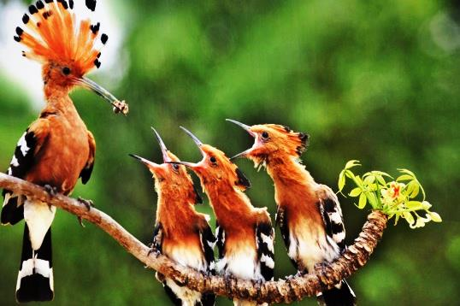
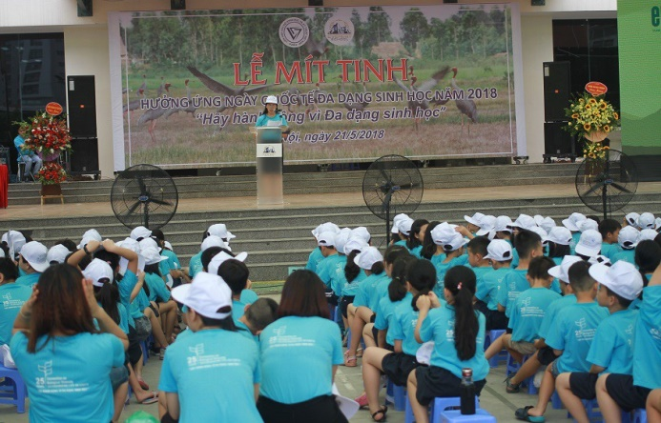
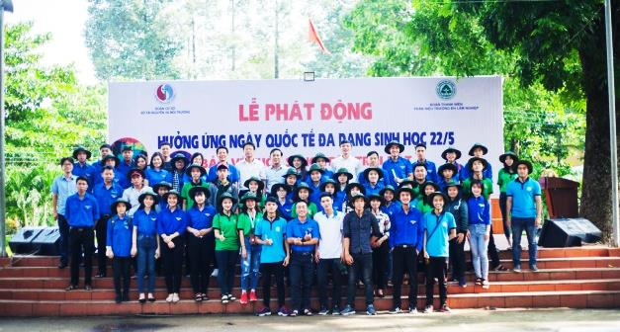
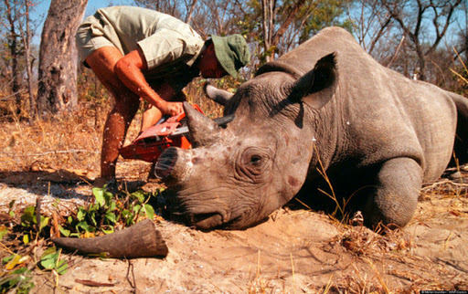
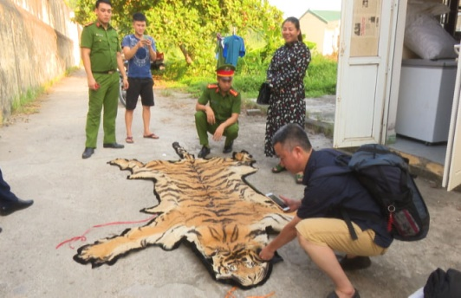
Các hoạt động hưởng ứng ngày Quốc tế Đa dạng sinh học (22/5).
Notes:
1. Hội thảo.
2. Tổ chức các dịp kỉ niệm
3654. Sáng tạo các tài liệu tuyên truyền ấn tượng.
7,8. Phát động lễ mít tinh ra quân tuyên truyền với thanh niên, học sinh ...
10. Đưa vào các điều luật để bảo vệ sinh vật hoang dã

Slide 13
HƯỚNG DẪN VỀ NHÀ:
DỰ ÁN:
ĐA DẠNG SINH HỌC
Chủ đề:
Dự án tuyên truyền bảo vệ đa dạng sinh học
Hình thức: Workshop, phỏng vấn ngắn, video, infographic, poster.
hoạt động nhóm: 10HS/nhóm
Deadline: Nộp vào tiết học sau.

Slide 14
TIÊU CHÍ CHẤM SẢN PHẨM
STT | Tiêu chí | Yêu cầu | Số điểm
1 | Nội dung | - Ý nghĩa thực tiễn của sản phẩm (3 điểm). - Cách tổ chức triển khai sản phẩm (3 điểm).
2 | Hình thức | - Sản phẩm rõ ràng, thể hiện được rõ ý nghĩa thực tiễn đề ra (3 điểm).
3 | Ý thức học tập | Hoàn thành đúng thời gian cho phép (1 điểm).
Tổng điểm:

Slide 15



Thank you!

